Slide 1
ШСК «Комета»
Руководитель ШСК
Овчинникова И.Д.

Slide 2
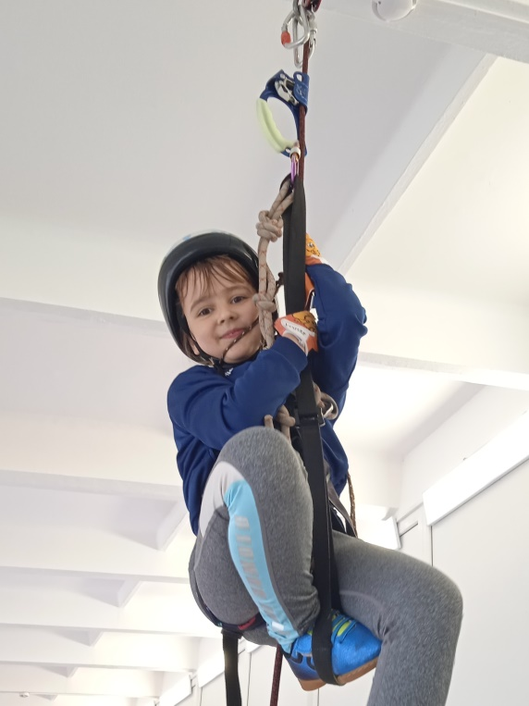
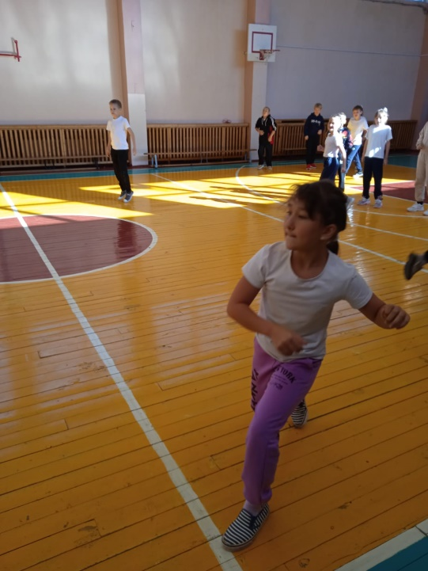
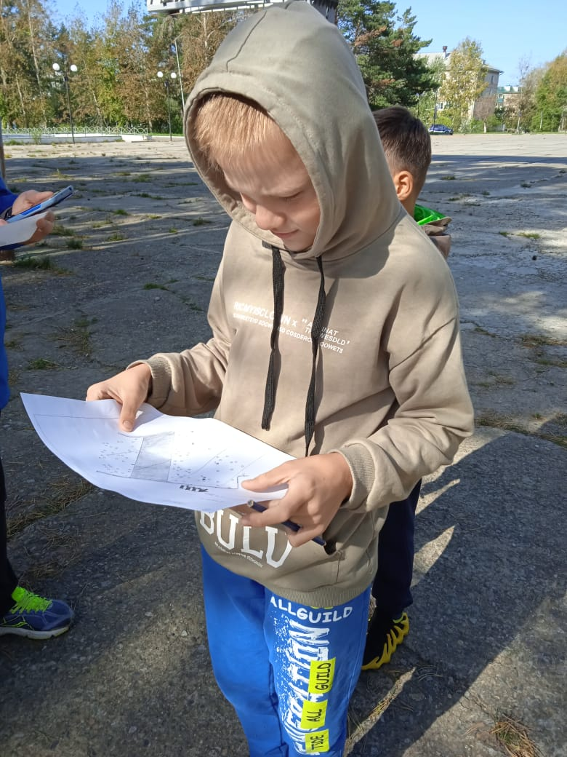
В нашем клубе дети могут реализовать
все свои мечты и стремления.

Slide 3
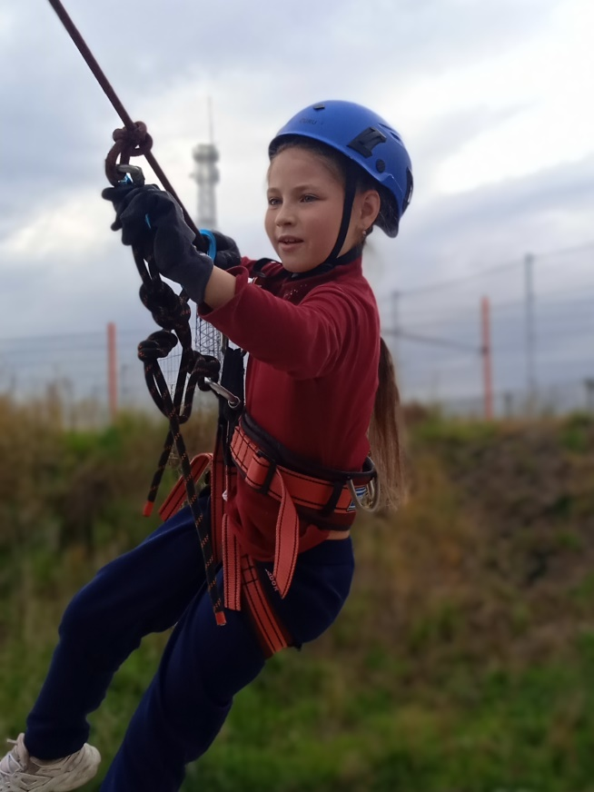
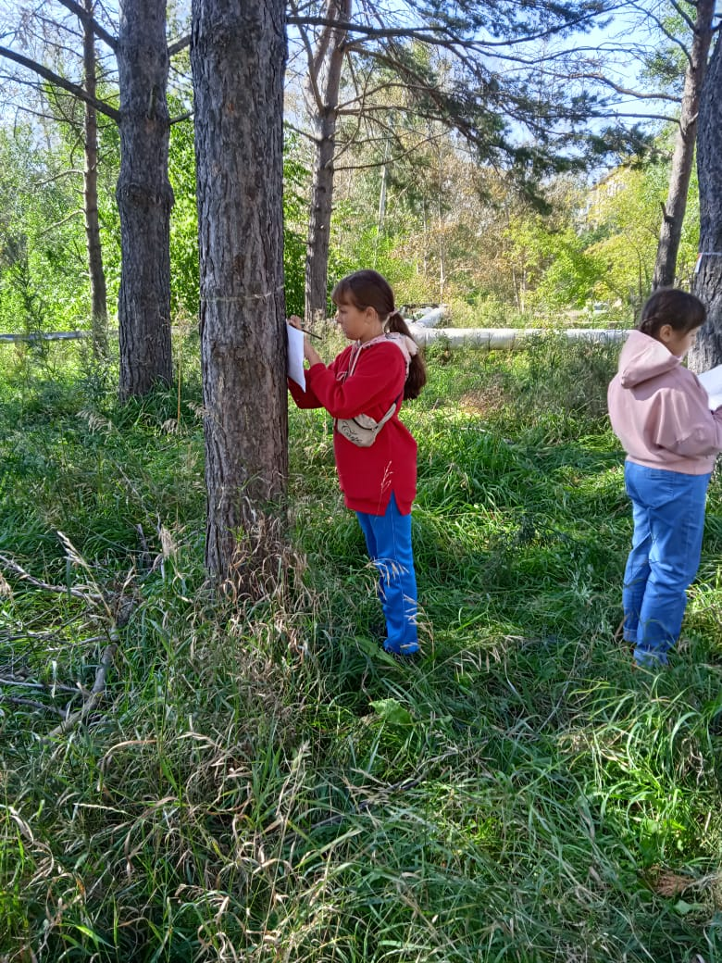
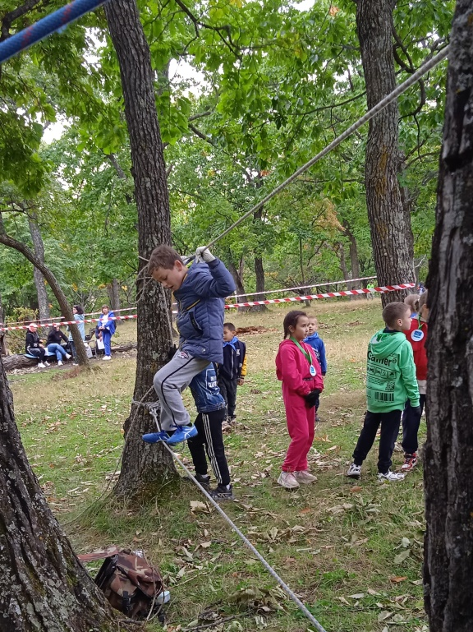
Юные туристы и с альпинистским снаряжением разберутся, и по карте дорогу найдут.

Slide 4
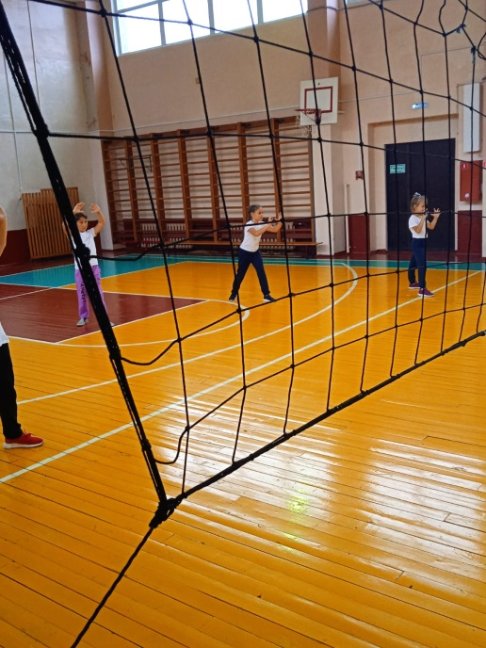
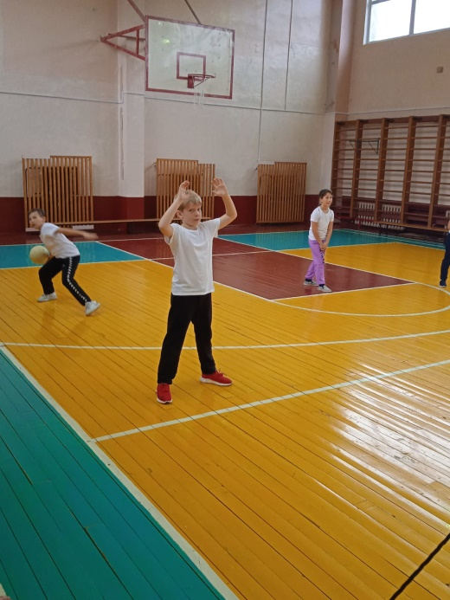
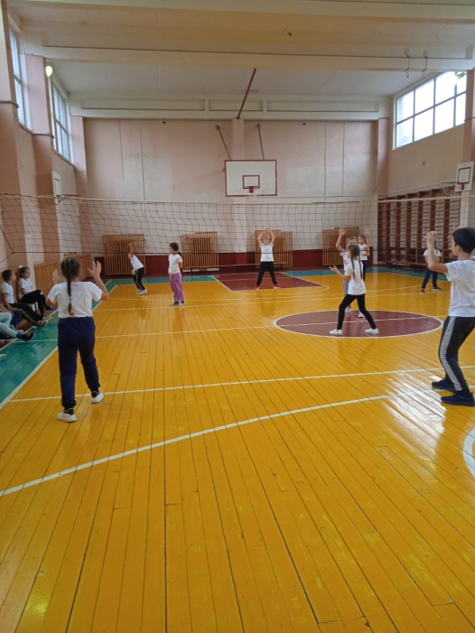
Очень любят ребята и пионербол.

Slide 5
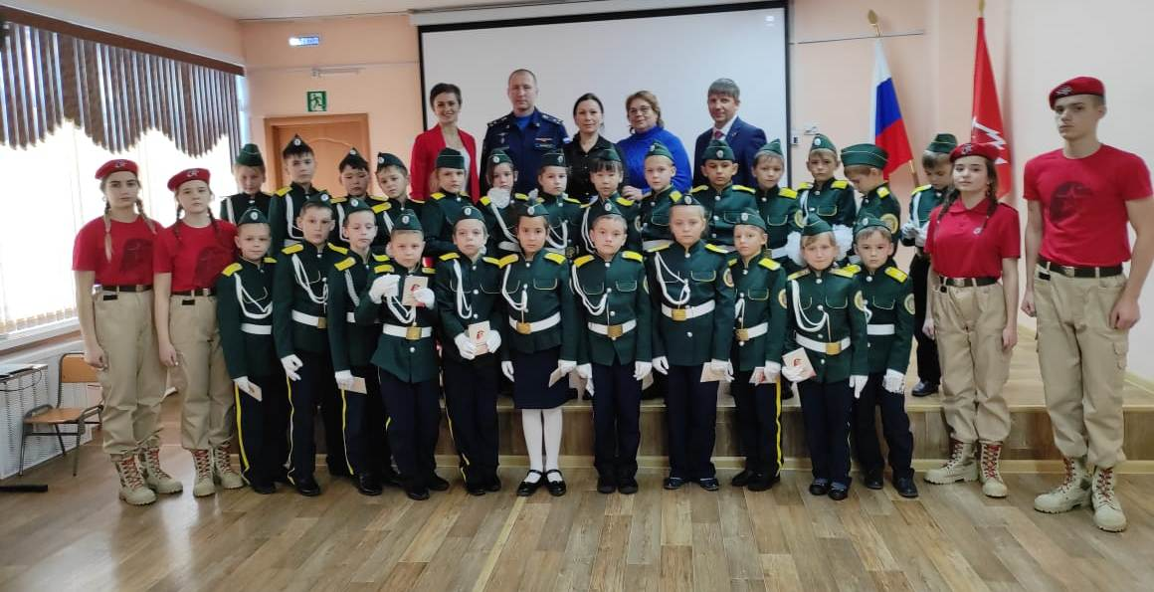
В нашем клубе растут будущие защитники Родины.

Slide 6
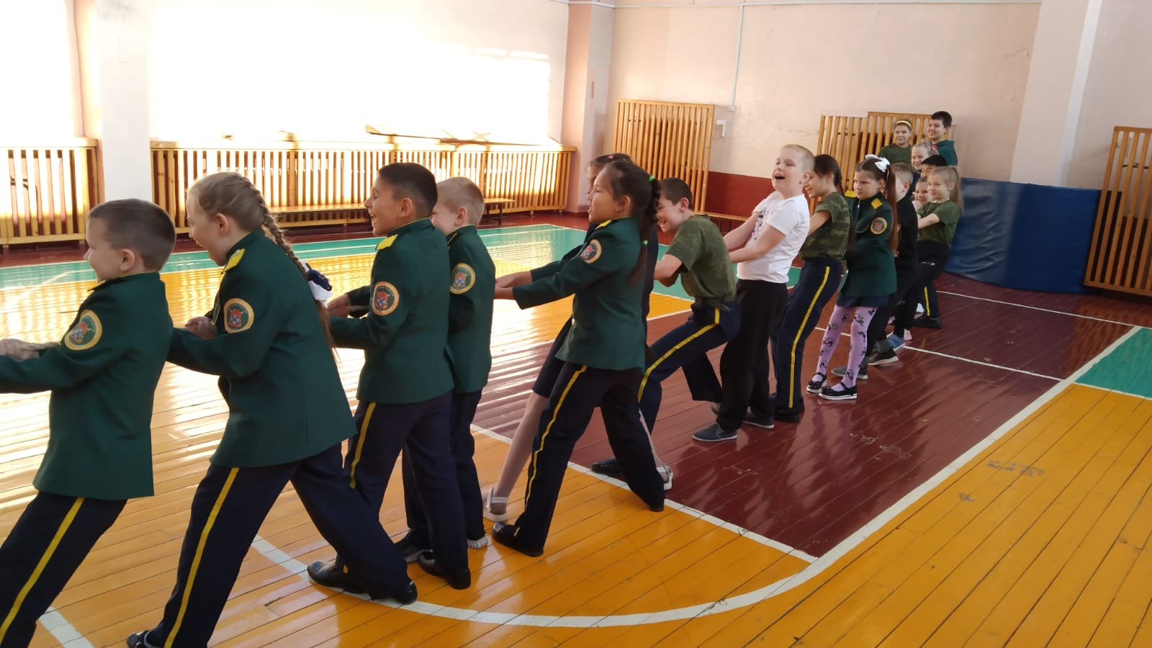
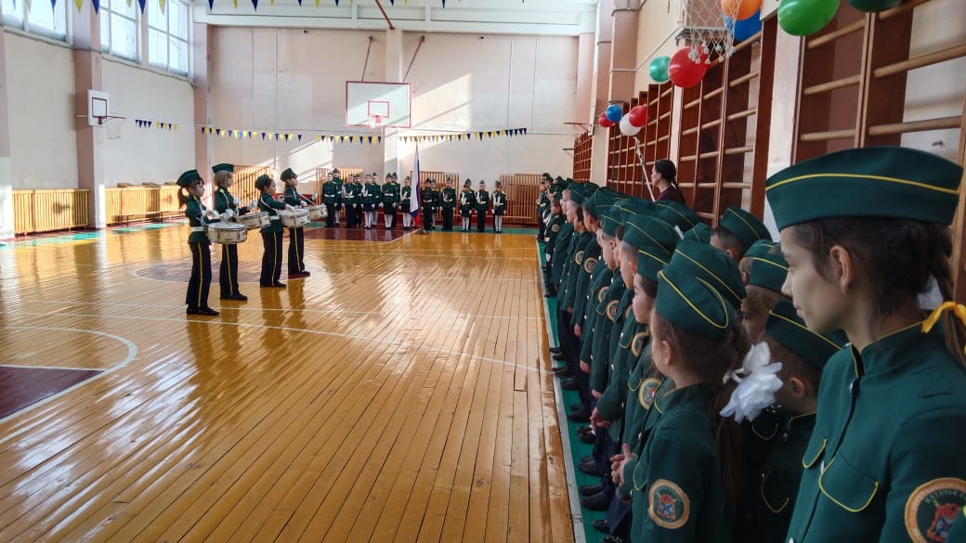
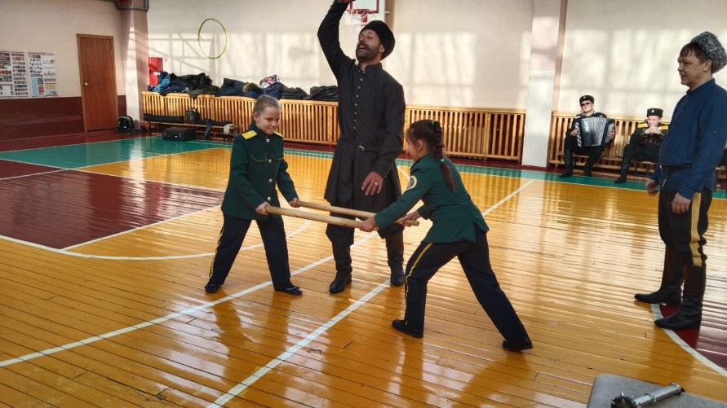
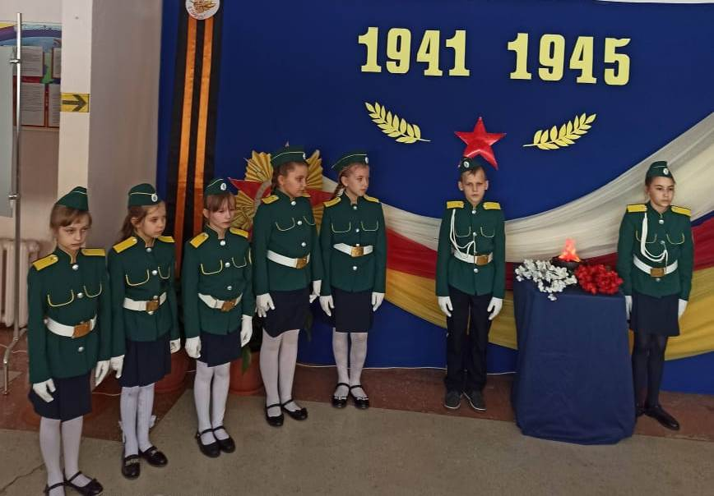
Сильные, смелые, любящие свою страну…

Slide 7
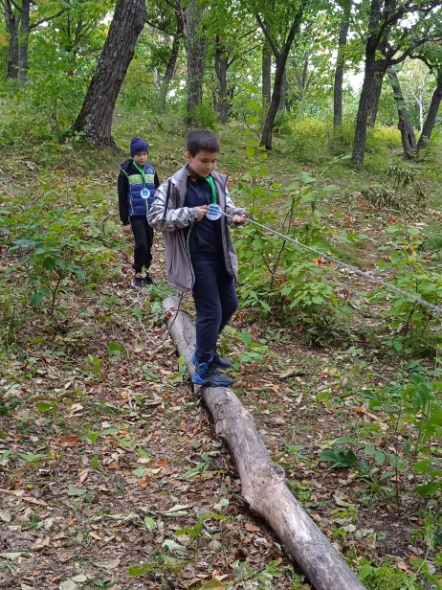
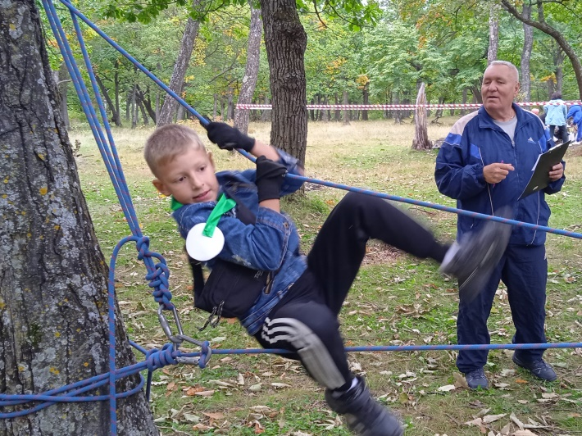
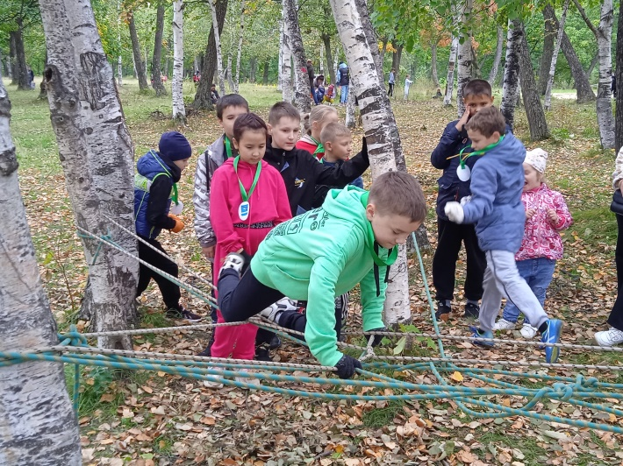
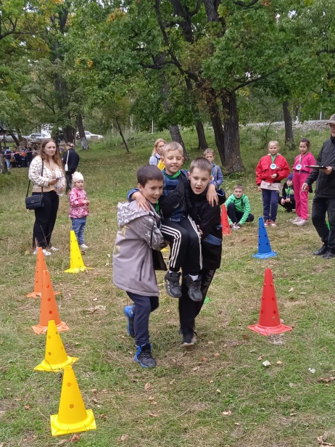
Принимаем активное участие в соревнованиях разного уровня.
Районный туристско - краеведческий слет «Амурчонок»
2 класс -2 место;
3 класс - 2 место;
4 класс - 1 место.

Slide 8
Районные соревнования по ориентированию среди младших классов «Новичок» 2 кл : Ортыкова м.- 1 место. 3 кл.: Шилова С.- 1 место ; Акмаев И. - 1 место; Поляков С.- 3 место. Сапожков Д. - 2 место; 4 кл.: Лунёв И. - 1 место.

Slide 9
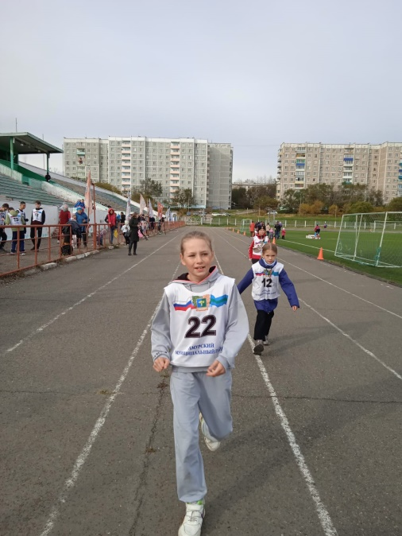
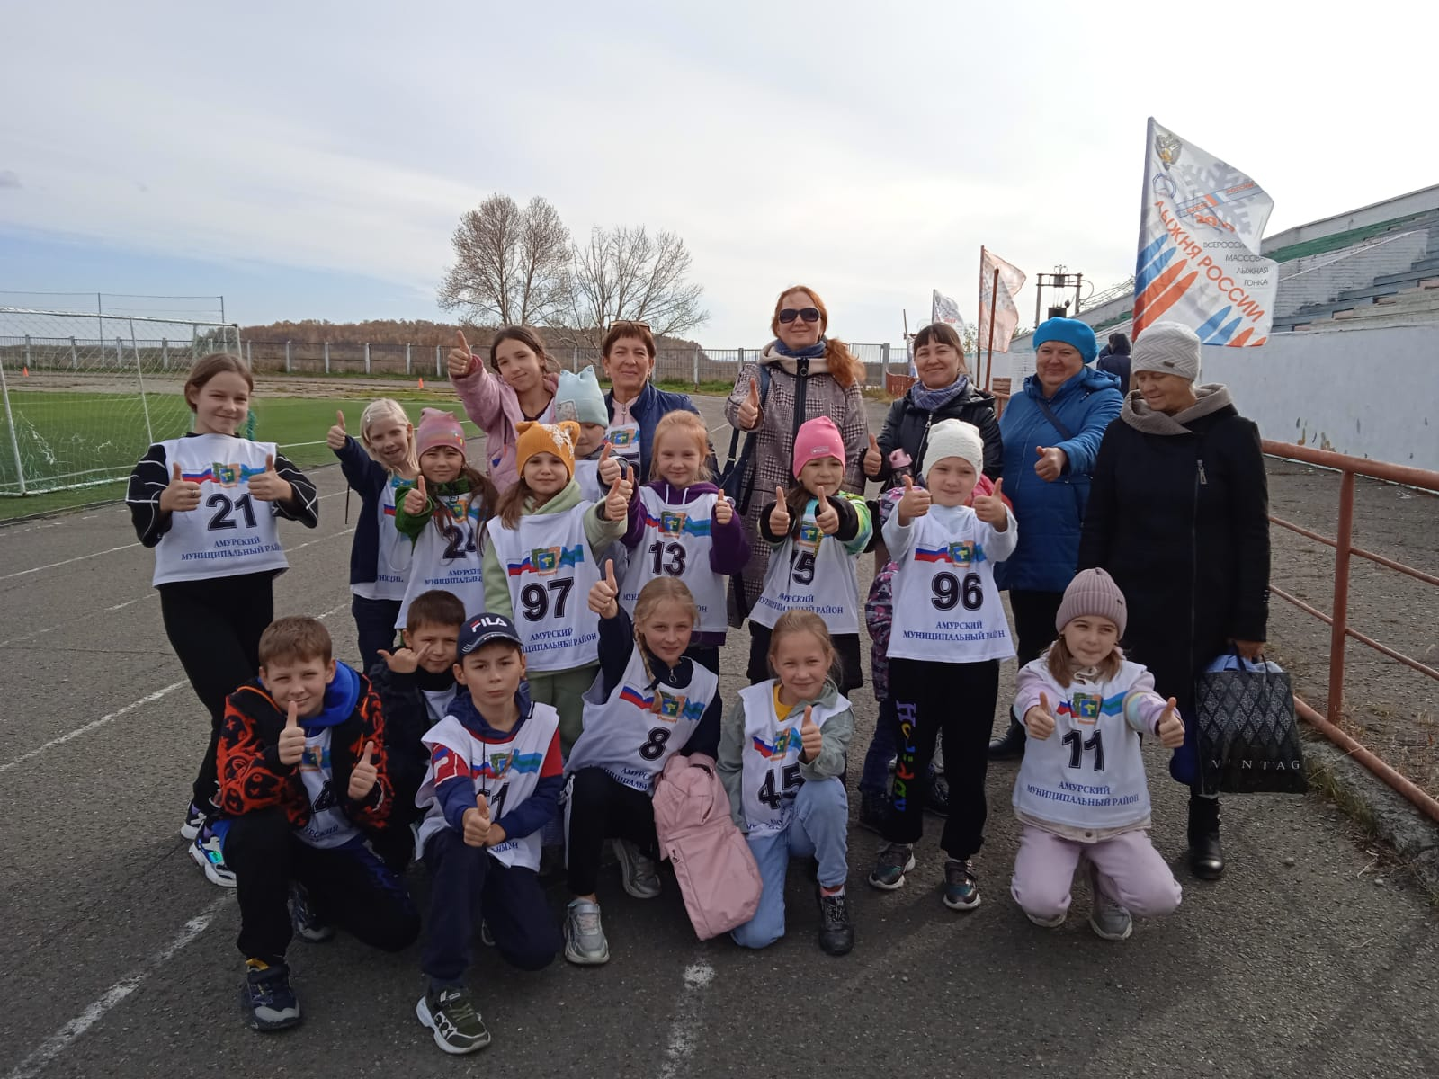
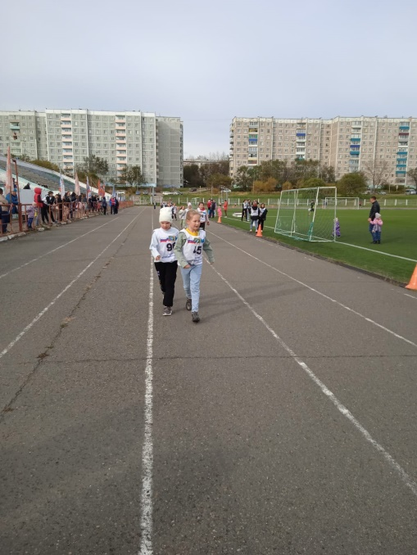
Всероссийские спортивные соревнования
«День ходьбы - 2022».
2 место среди девочек -Приходько Екатерина -3 класс ,
3 место среди мальчиков - Руфанов Максим -3 класс.

Slide 10
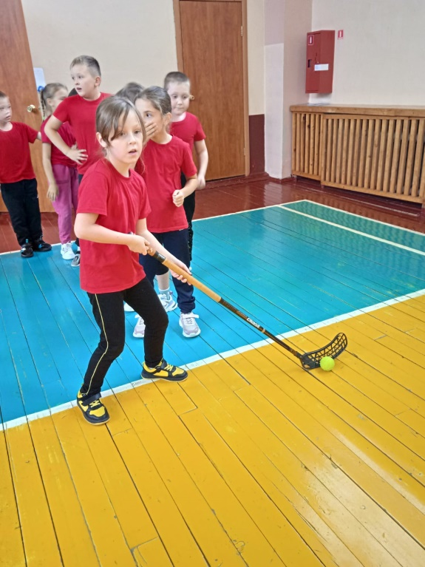
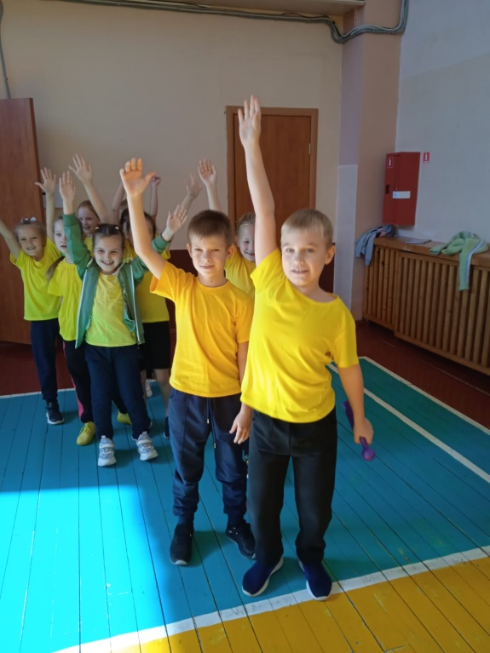
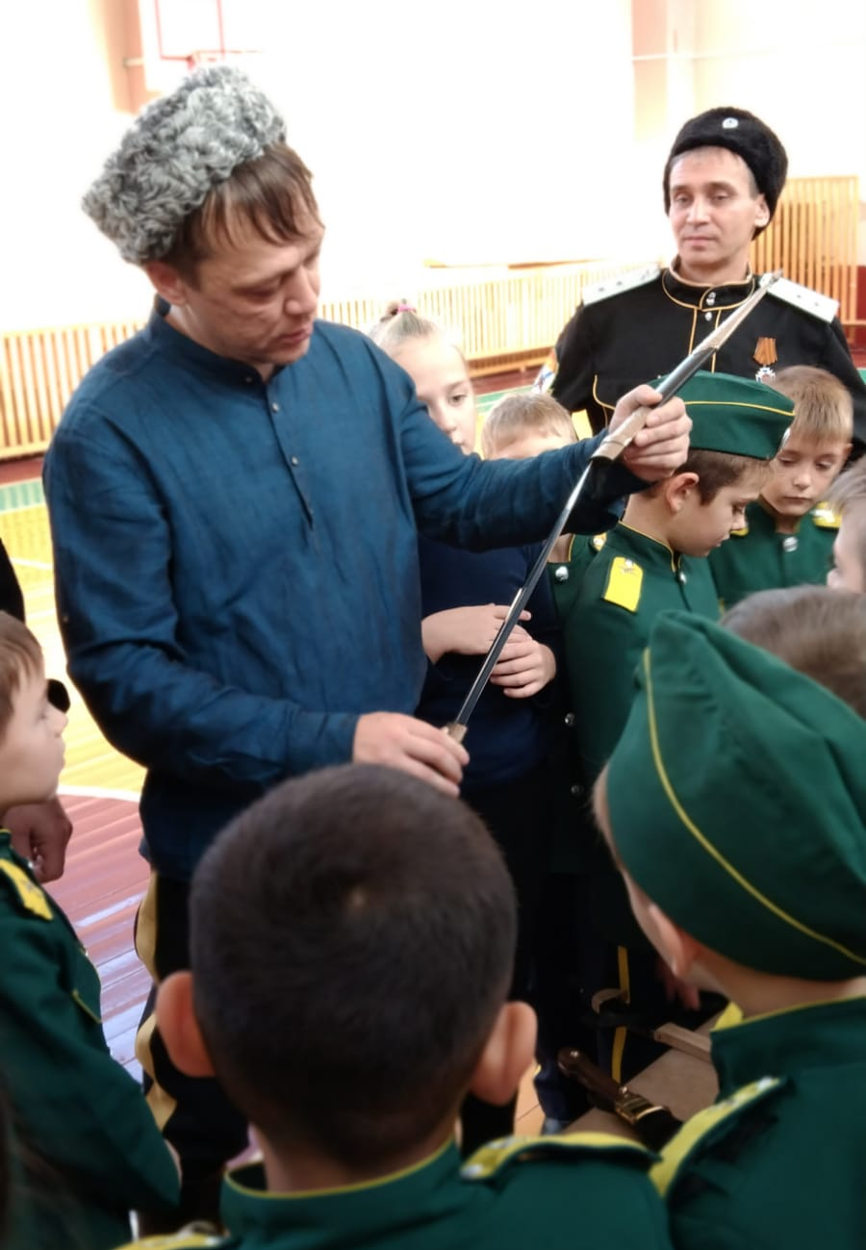
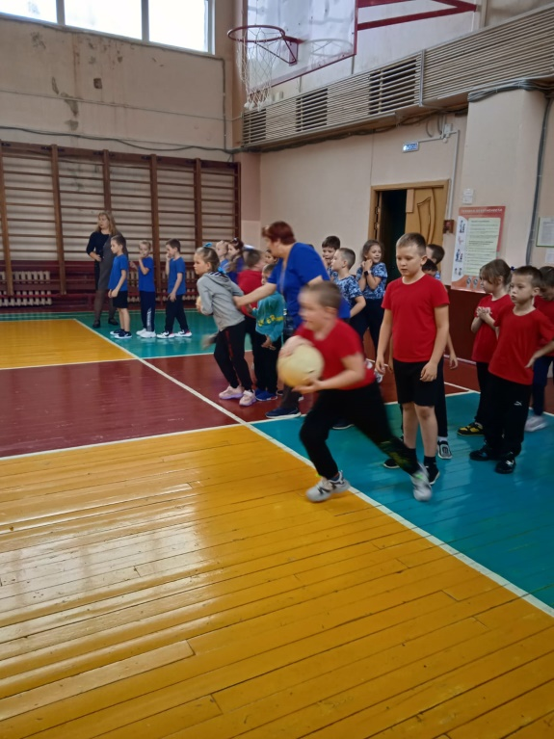
В ШСК «Комета» активно применяются новые форматы организации образовательного пространства - микрообучение, геймификация, использование личного примера…

Slide 11
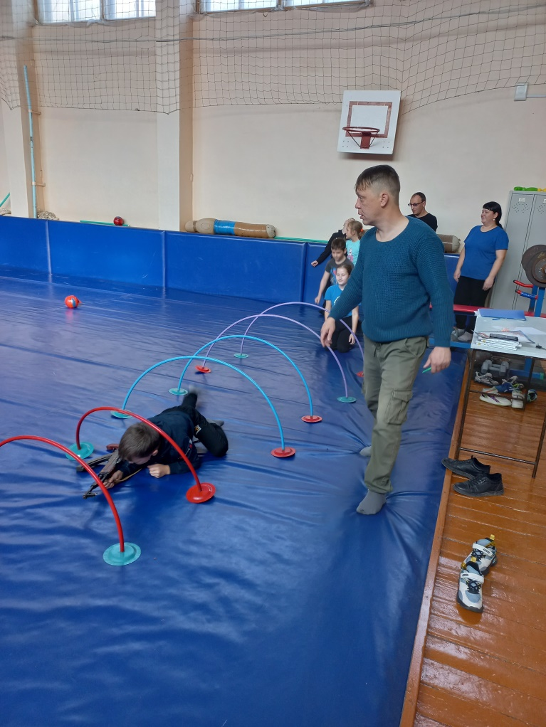
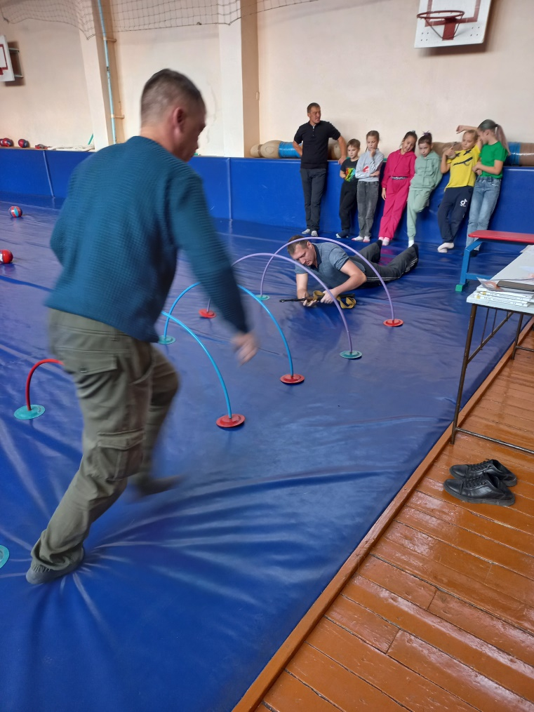
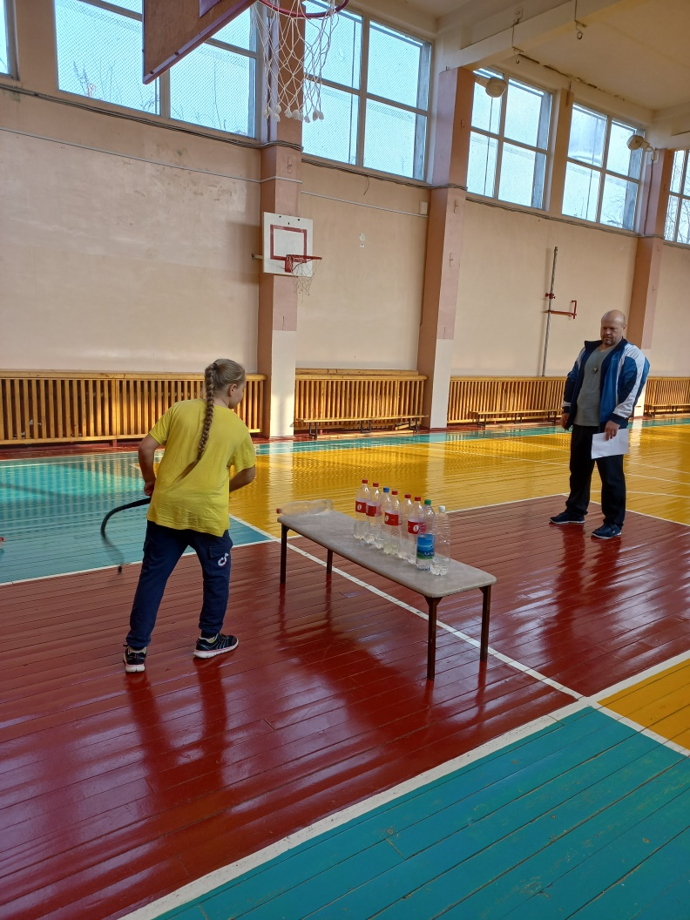
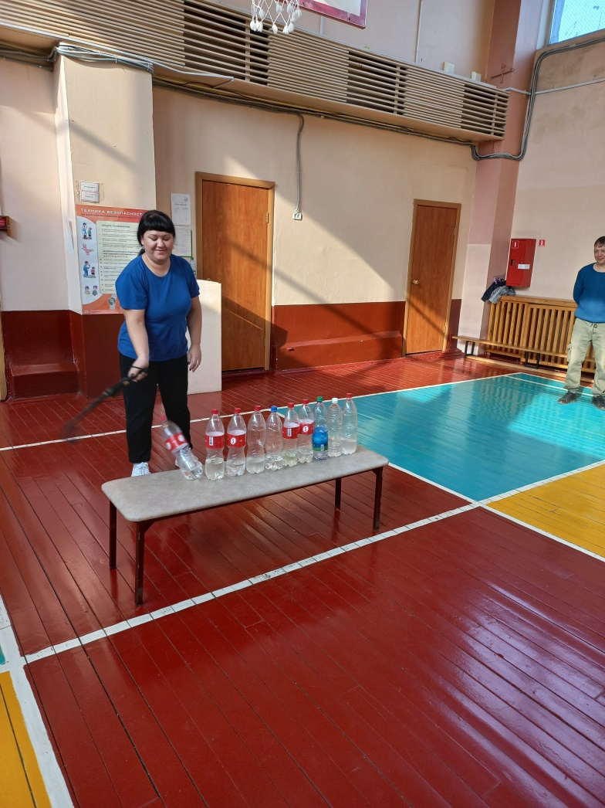
Регулярно проводятся соревнования в семейном формате, на которых дети наглядно показывают родителям свои знания и умения. А родители с большим удовольствием участвуют в непривычных конкурсах, проявляя азарт, ловкость и упорство.

Slide 12
Летим вперед и побеждаем! Всем отстающим помогаем!

